Slide 1
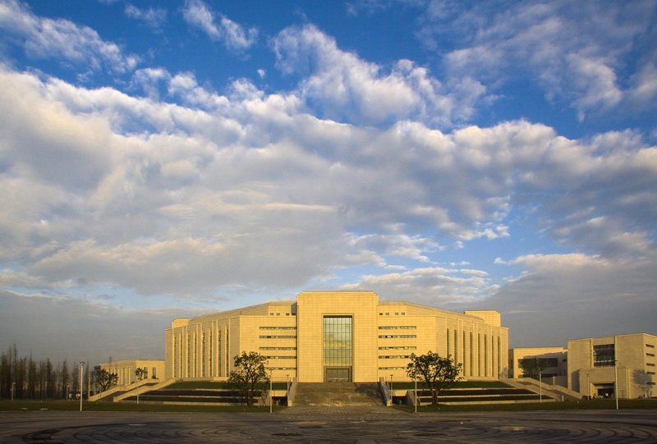


计算机组成原理
课程介绍
信息与软件工程学院
School of Information and Software Engineering

Slide 2

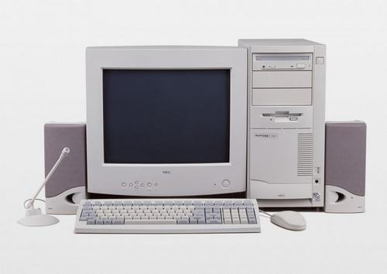
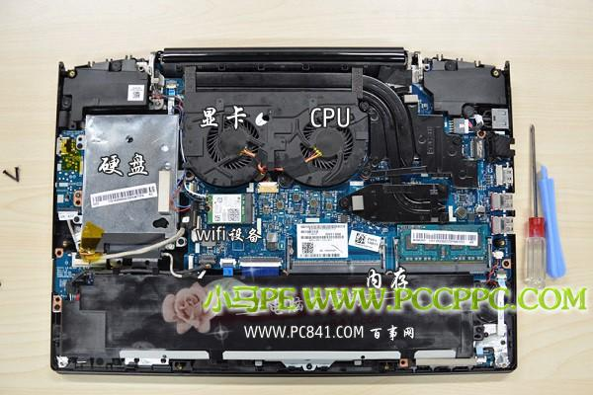
一、课程主要内容
讨论计算机单机系统的硬件组成
即五大功能部件的工作原理、逻辑实现、设计方法及相互连接构成整机的方法。

Slide 3

一、课程主要内容
强调两个层次的整机概念
CPU整机概念
硬件系统整机概念
紧紧抓住各部件之间的信息传送方式和传送途径。

Slide 4

二、学习目的
为培养同学们在分析、设计、开发计算机系统方面的能力打下坚实的基础。

Slide 5
三、教学特点
以模型机为背景讨论基本原理，适当辐射实用机型。
讨论硬件组成时，在寄存器级进行分析。

Slide 6
四、教学安排
教学思路
  CPU 主机 计算机硬件系统
第一章 概论
第二章 信息的表示
第三章 CPU子系统
第四章 存储系统
第五章 I/O子系统
第六章 I/O设备

Slide 7
谢谢观看
计算机组成原理
信息与软件工程学院
School of Information and Software Engineering

